Slide 1

§2 导数的运算法则（1）
和、差、积、商的求导法则
反函数、复合函数的求导法则

Slide 2
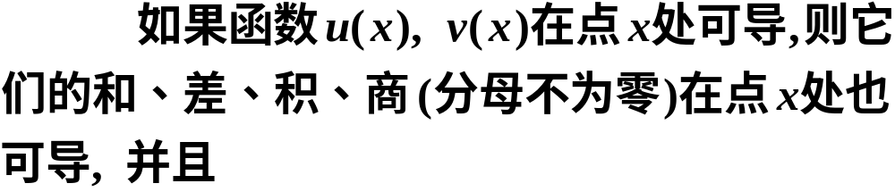
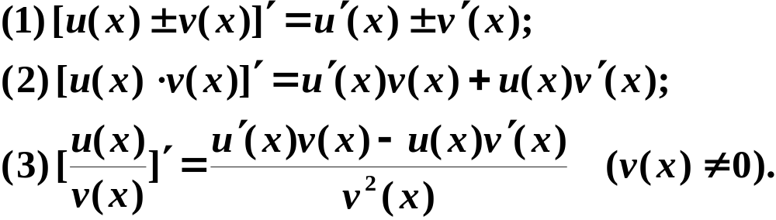
一、和、差、积、商的求导法则
定理

Slide 3
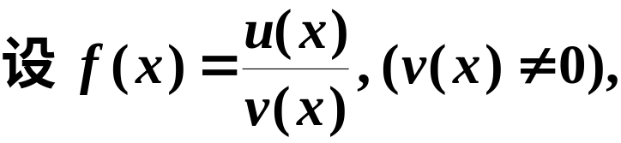
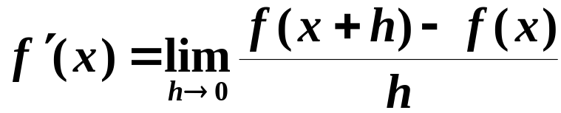
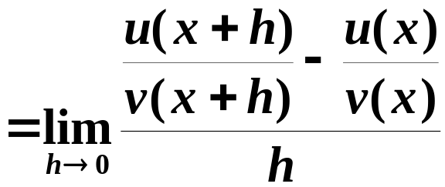
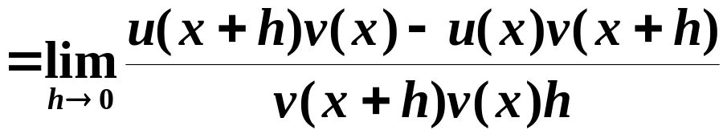
证(1)、(2)略.
证(3)

Slide 4
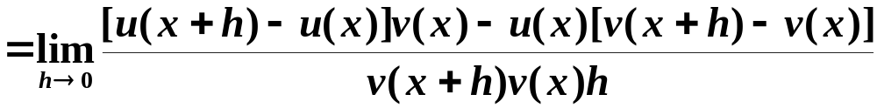
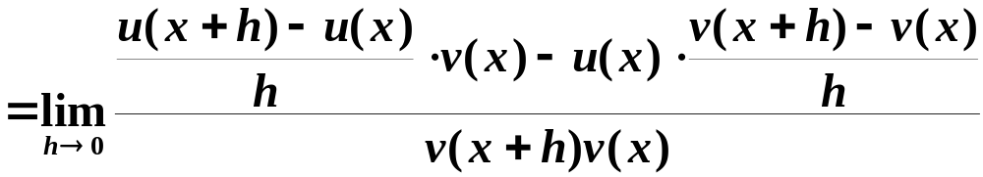
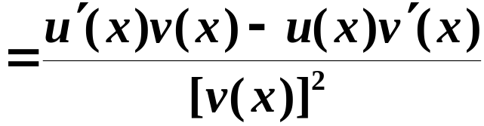


Slide 5
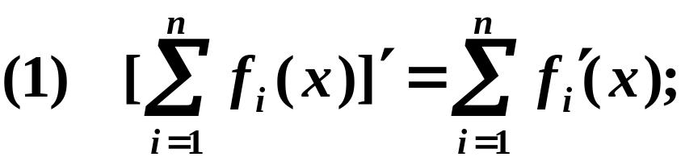

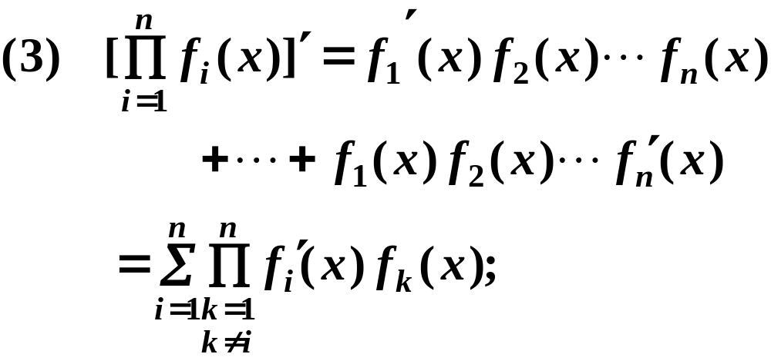
推论

Slide 6








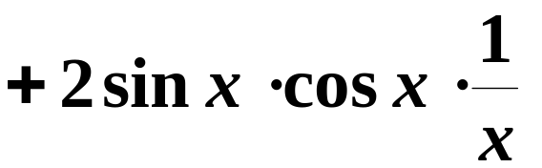
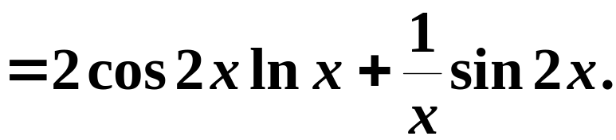
例题分析
例1
解
例2
解

Slide 7

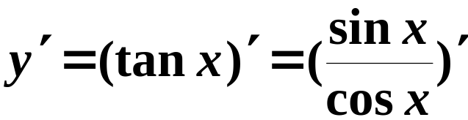
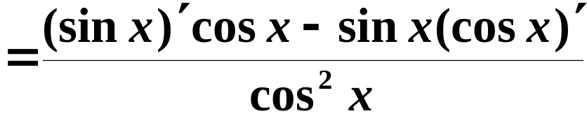
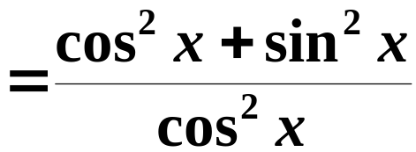
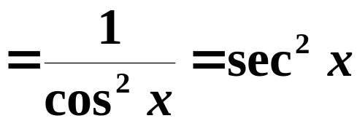


例3
解
同理可得

Slide 8

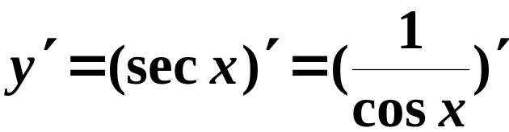
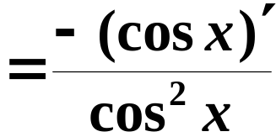
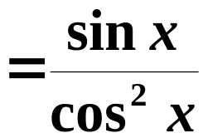



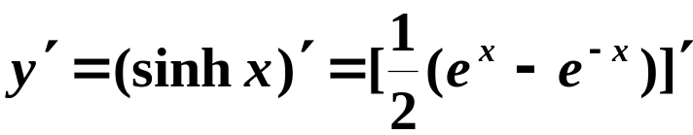
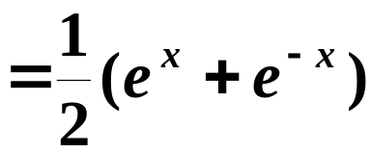

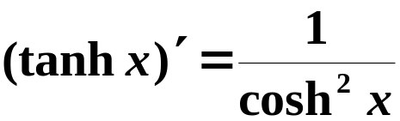

例4
解
同理可得
例5
解
同理可得

Slide 9
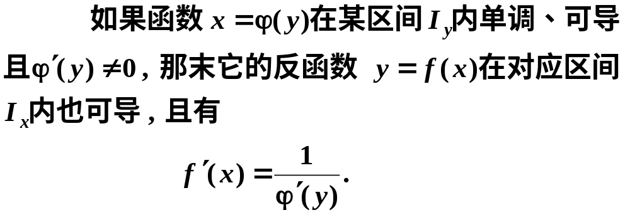
二、反函数的导数
定理
即 反函数的导数等于直接函数导数的倒数.

Slide 10





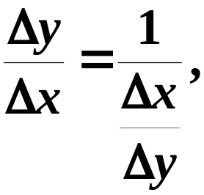



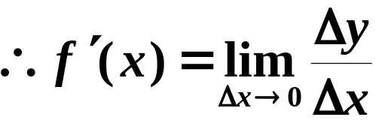
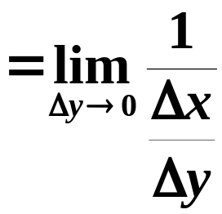
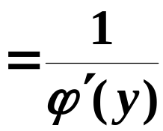
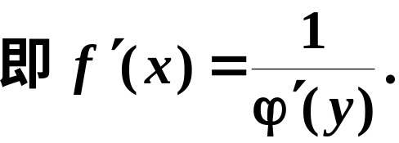
证
于是有

Slide 11

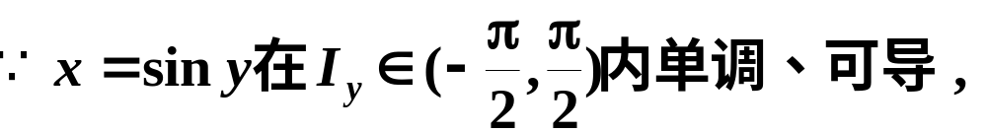


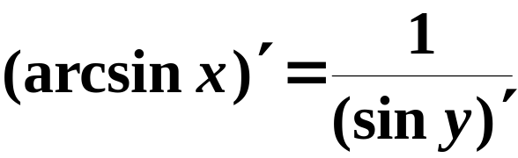
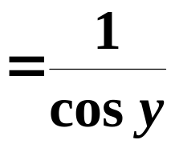
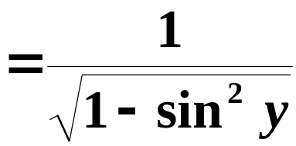
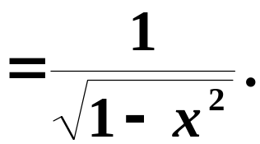

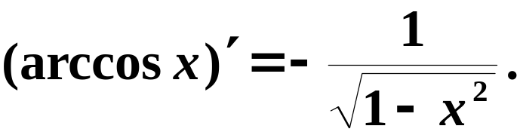
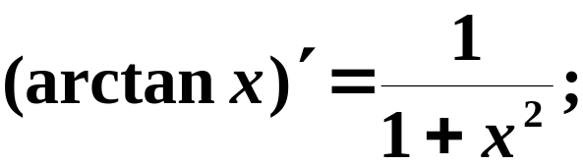
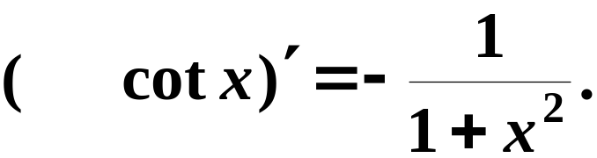

例1
解
同理可得

Slide 12



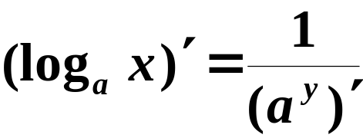
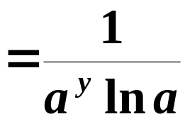
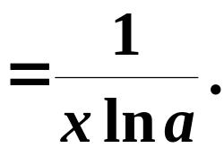
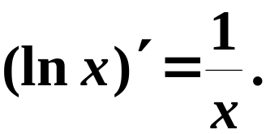
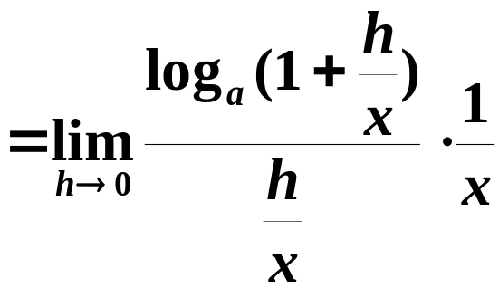
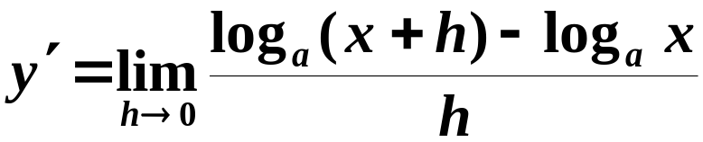
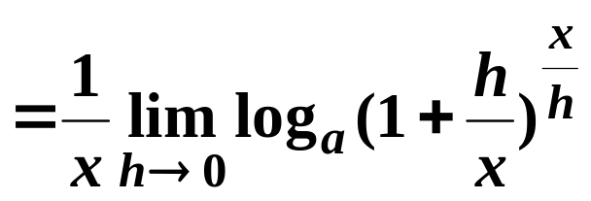
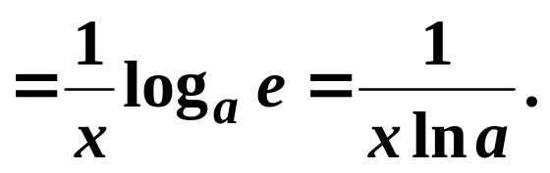
例2
解
特别地

Slide 13
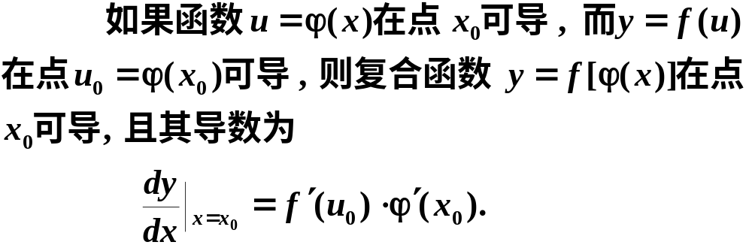
三、复合函数的求导法则
定理
即 因变量对自变量求导,等于因变量对中间变量求导,乘以中间变量对自变量求导.(链式法则)

Slide 14
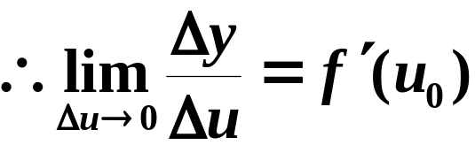

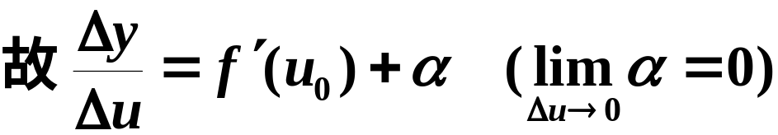

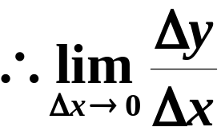
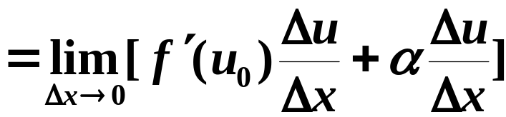


证

Slide 15







推广
例3
解

Slide 16









例4
解
例5
解

Slide 17








例6
解
例7
解

Slide 18





例8
,求y′(π/2).
, y′(π/2)=0.
例9

Slide 19




Slide 20






1.常数和基本初等函数的导数公式

Slide 21



2.函数的和、差、积、商的求导法则
设
u
=
u
(
x
),
v
=
v
(
x
)
可导，则
1
′
=
′
′
(
cu
)
′
=
c
u
′
( 是常数)
（
）
(
u
v
)
u
v
,
（
2
）
u
u
′
v
−
u
v
′
（
3
）
(
uv
)
′
=
u
′
v
+
u
v
′
,
（
4
）
(
)
′
=
(
v
≠
0
)
.
v
v
2

Slide 22

3.反函数、复合函数的求导法则
反函数的求导法则（注意成立条件）;

Slide 23

复合函数的求导法则
利用上述公式及法则，初等函数求导问题解决了.
注意:初等函数的导数仍为初等函数.

Slide 24





例1
解

Slide 25



例2
解

Slide 26




补充题
3. 设函数 f(x)在 x=0的某邻域内可导,且
4. 求证:双曲线 x y = a² (a>0)上任一点处切线与坐标轴
构成的三角形面积为常数.

Slide 27












解1.
解2.

Slide 28




解3.
解4.
证明: 在曲线上任曲一点(x,y),

Slide 29



思考

Slide 30









解答1、
正确地选择是（3）
例
在 处不可导，
取
在 处可导，
在 处不可导，
取
在 处可导，
在 处可导，

